Slide 1
APRESTO DI BIOLOGIA
7º BASICO B

Slide 2
¿QUÉ ES LA MATERIA?

Slide 3
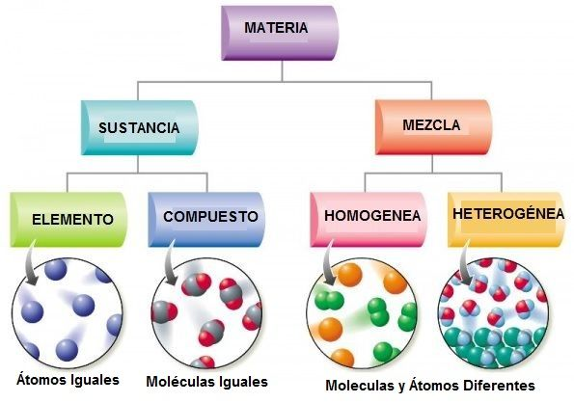

Slide 4
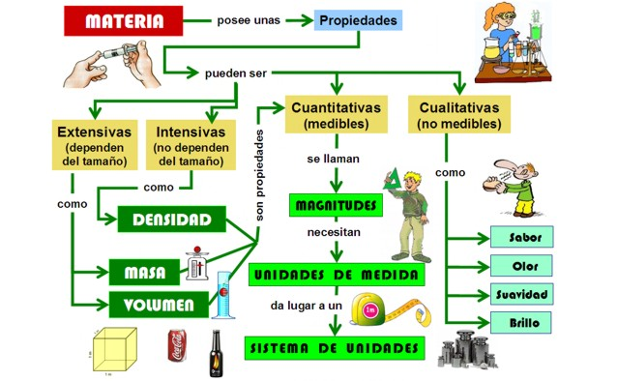

Slide 5
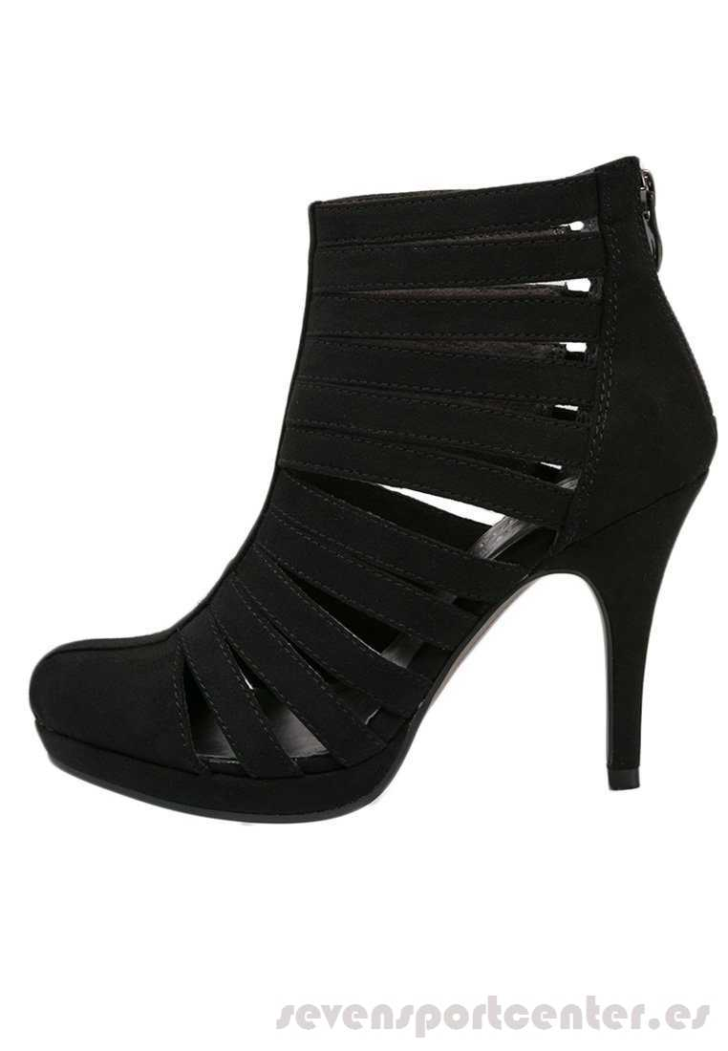
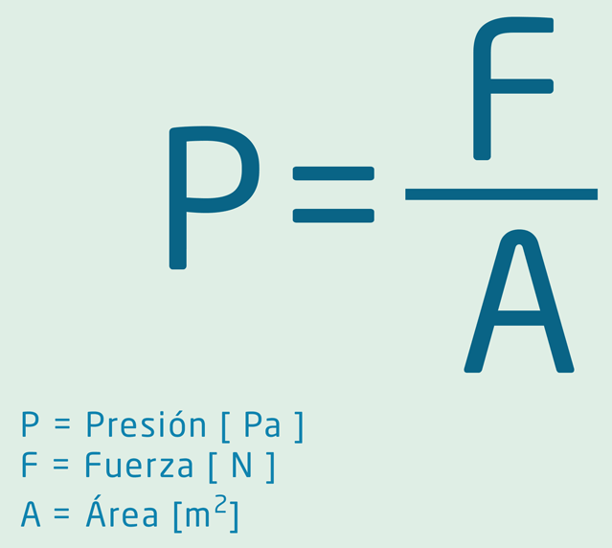
PRESION

Slide 6
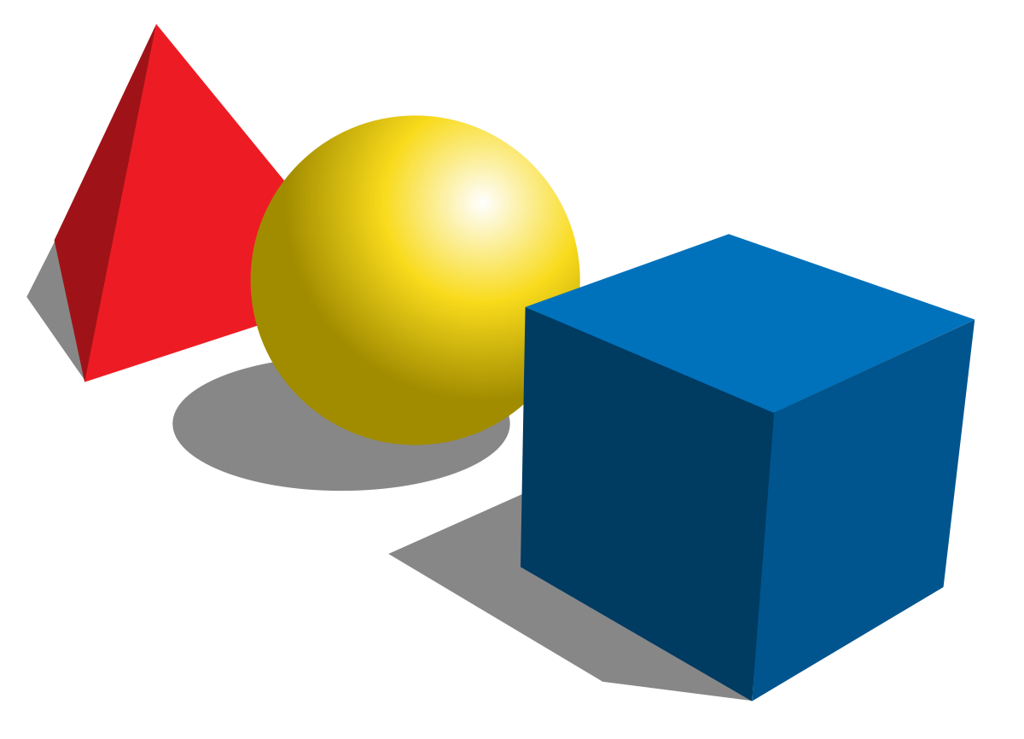
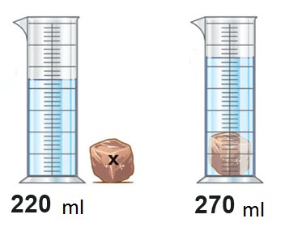
VOLUMEN

Slide 9
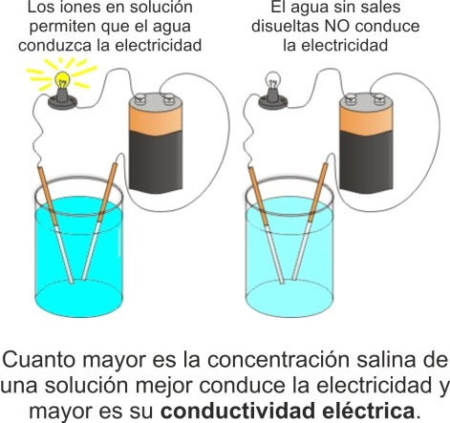
CONDUCTIVIDAD ELÉCTRICA

Slide 10
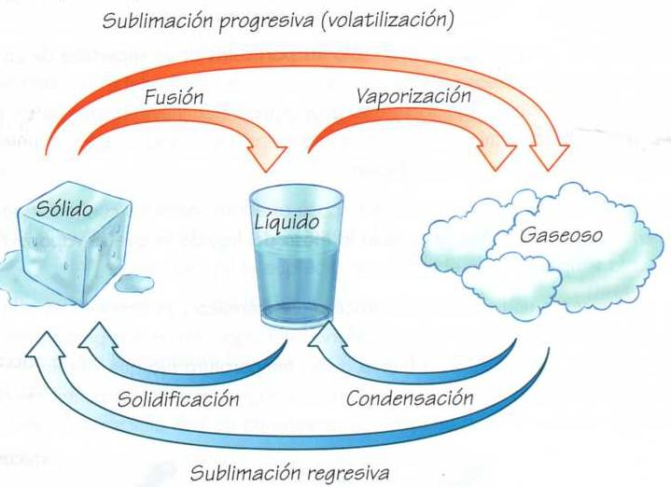

Slide 11
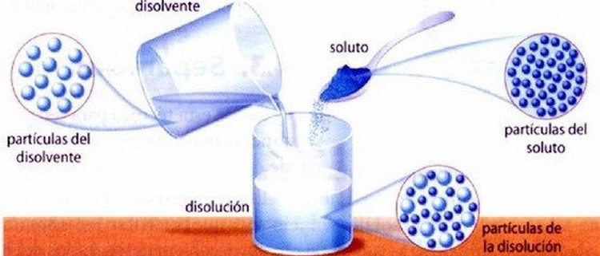
SOLUBILIDAD

Slide 13
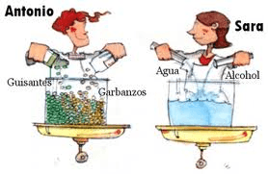
TIPOS DE MEZCLAS

Slide 15
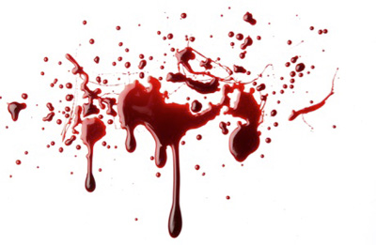
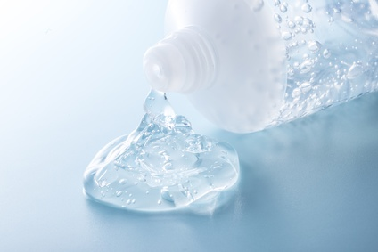

Slide 16
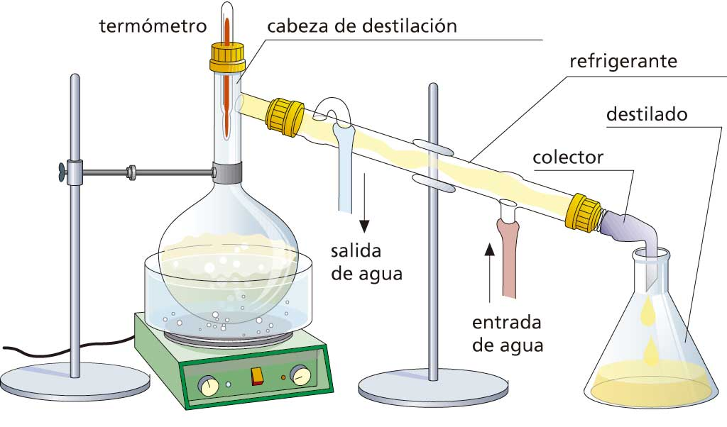
DESTILACION

Slide 17
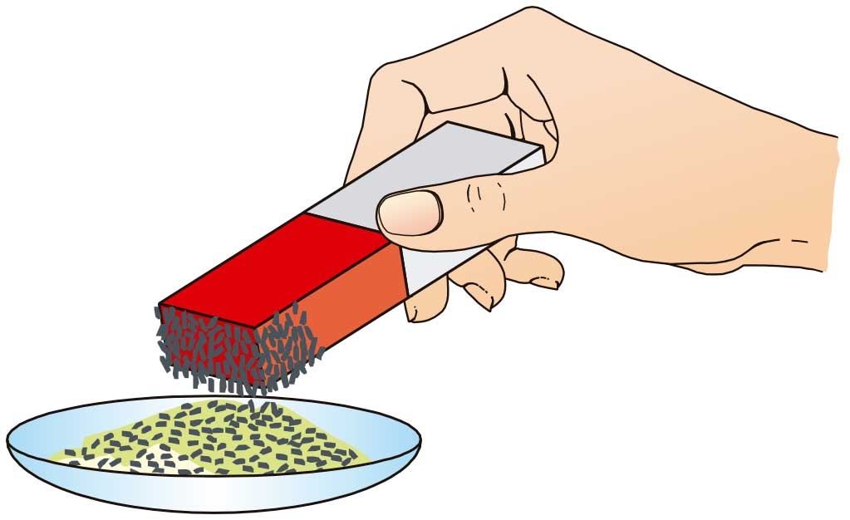
IMANTACION

Slide 18
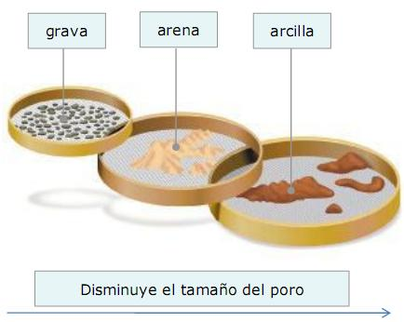
TAMIZADO

Slide 19
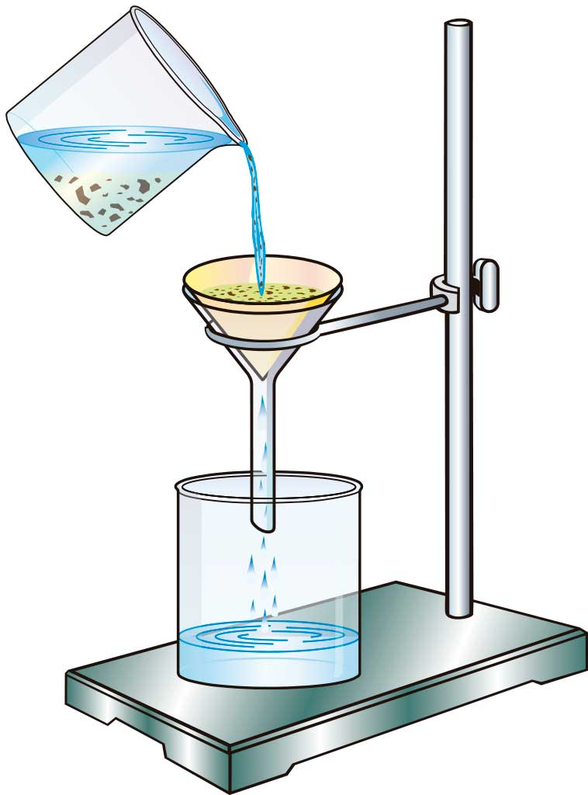
FILTRACION

Slide 20
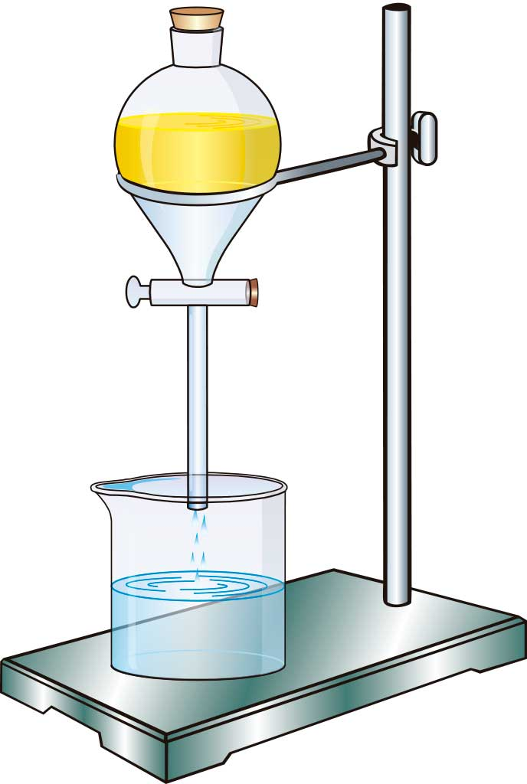
DECANTACION

Slide 21
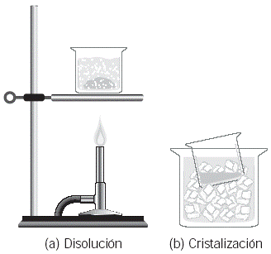
CRISTALIZACION

Slide 22
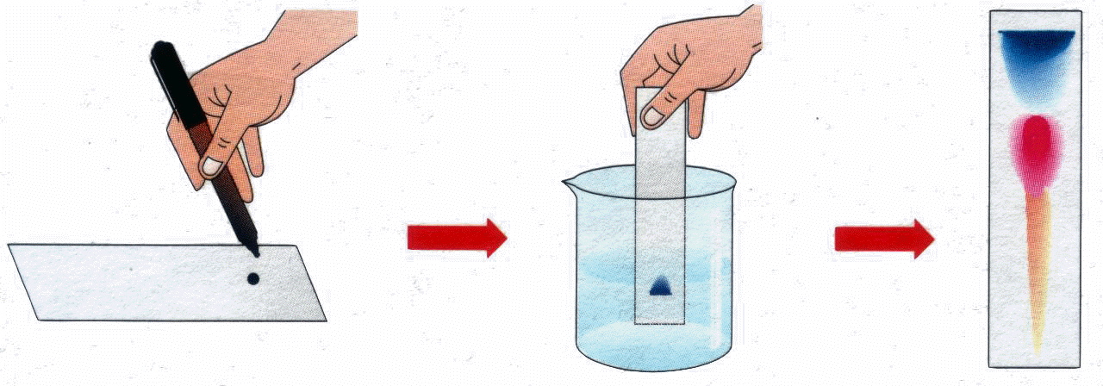
CROMATOGRAFIA

Slide 23
¿Cuál de las siguientes afirmaciones es correcta sobre la materia?
La materia posee masa, pero no volumen.
La materia está formada por átomos, pero no tiene masa.
La materia está formada por átomos, tiene masa y volumen.
La materia ocupa espacio, pero no está formada por átomos.

Slide 24
¿Cuál es una propiedad cualitativa que permite caracterizar la materia?
Masa
Color
Presión
Volumen

Slide 25
Una caja de cartón llenada con un líquido tiene las siguientes dimensiones: alto, 17 cm; ancho, 7,0 cm; largo, 10 cm. ¿Cuál es el volumen del líquido contenido en la caja?
11,90 cm³
34,00 cm³
1190 cm³
11900 cm³

Slide 26
¿En cuál de las siguientes opciones corresponde a una mezcla?
1 litro de agua destilada.
10 litros de agua de mar.
50 litros de gas oxígeno.
20 kilogramos de barra de cobre.

Slide 27
¿Qué tipo de sustancias son separadas por el método de destilación?
Solo mezclas de líquidos no miscibles.
Solo mezclas que se encuentran en estado sólido.
Solo mezclas que se encuentran en estado líquido.
Mezclas líquidas o mezclas líquidas que tienen un sólido disuelto.

Slide 28
En actividades de construcción se necesita separar las piedras de la tierra para preparar cemento. ¿Qué método de separación se debería utilizar?
Filtración
Tamizado
Destilación
Decantación

Slide 29
Un niño está participando en una feria de entretenciones y en uno de los puestos hay un concurso en el que debe encontrar lo más rápido posible una bolita de hierro escondida en un montón arena. ¿Qué método debería utilizar para sacarla?
Filtración
Tamizado
Imantación
Decantación

Slide 30
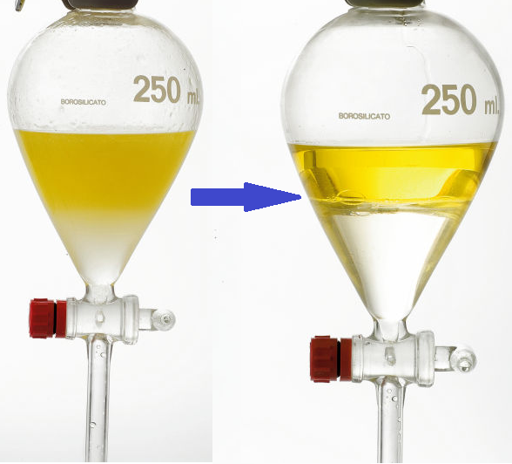
En las siguientes imágenes se representa un instrumento de laboratorio con el que se realiza un método de separación de mezclas.
¿Cuáles de las siguientes sustancias son separadas por este método?
Agua y aceite.
Alcohol y agua.
Agua y dióxido de carbono (CO₂).
Cloruro de sodio (sal de mesa) y agua.

